Slide 1
CHƯƠNG 5: QUẢN LÝ PHẠM VI DỰ ÁN (Project Scope Management)

Slide 2
Mục tiêu
Quản lý phạm vi dự án bao gồm những quy trình được yêu cầu để bảo đảm tất cả công việc của dự án hoàn thành một cách thành công.
Quản lý phạm vi của dự án quan tâm chủ yếu đến việc xác định công việc gì thuộc và không thuộc dự án.

Slide 3
Quản lý phạm vi dự án (Project Scope Management)
Tập hợp các yêu cầu (Collect Requirements)
Định nghĩa phạm vi (Define Scope)
Tạo WBS (work breakdown structure)
Xác nhận phạm vi (Verify Scope)
Điều khiển phạm vi (Control Scope)
Mô tả sự hổ trợ phần mềm trong quản lý phạm vi dự án

Slide 4
Thu thập các yêu cầu (Collect Requirements)
Thu thập yêu cầu: là quy trình xác định, thu thập những yêu cầu của các bên tham gia để đưa ra mục tiêu của dự án.
Thu thập yêu cầu là xác định và quản lý những kỳ vọng của khách hàng và các bên tham gia, nó làm cơ sở cho việc tạo WBS
Chi phí, lịch làm việc và kế hoạch chất lượng đều dựa vào những yêu cầu này.

Slide 5
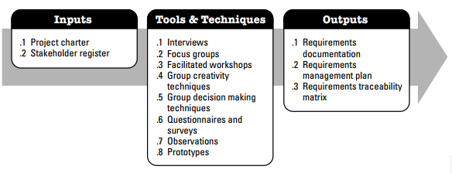
Thu thập các yêu cầu (Collect Requirements)
Collect Requirements: Inputs, Tools & Techniques, and Outputs

Slide 6
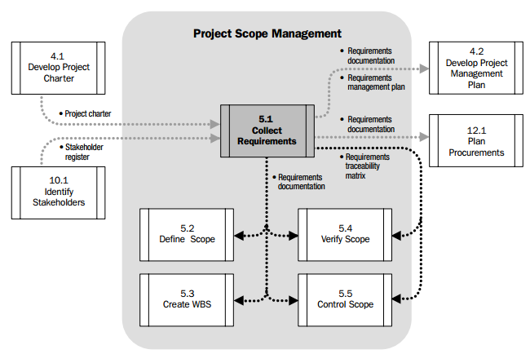
Thu thập các yêu cầu (Collect Requirements)
Collect Requirements Data Flow Diagram

Slide 7
Thu thập các yêu cầu (Collect Requirements)
Input
Điều lệ của dự án (Project Charter): Giúp cho người quản lý biết ở mức độ tóm tắt những gì dự án cần được thực hiện để hoàn thành.
Danh sách các bên tham gia (Stakeholder Register): xác định những người có thể cung cấp thông tin chi tiết cho dự án và những yêu cầu về sản phẩm

Slide 8
Thu thập các yêu cầu (Collect Requirements)
Tools and techniques
Phỏng vấn (Interviews):
Phỏng vấn trực tiếp là cách tiếp cận hình thức hay không hình thức để khám phá thông tin từ các bên tham gia.
Nhóm mục tiêu (Focus group):
Họp với các bên tham gia và các chuyên gia để tìm hiểu về những mong đợi và quan điểm của họ về sản phẩm, dịch vụ hoặc kết quả
Tạo điều kiện cho các cuộc hội thảo (Facilitated workshop)
Yêu cầu hội thảo là các bên tham gia cùng nhau xác định những yêu cầu sản phẩm.

Slide 9
Thu thập các yêu cầu (Collect Requirements)
Kỹ thuật nhóm sáng tạo (Group creativity techniques):
Vận dụng trí tuệ tập thể (Brainstorming): thu thập nhiều ý kiến.
Kỹ thuật nhóm định danh (Nominal group technique): tăng cường động não bằng cách bỏ phiếu
Kỹ thuật Delphi (The Delphi Technique): Một nhóm được chọn của những chuyên gia trả lời những câu hỏi.
Ánh xạ ý tưởng/trí tuệ (Idea/mind mapping): Những ý tưởng được tạo ra, thông qua việc động não của từng cá nhân được cũng cố và tạo ra ý tưởng mới
Sơ đồ mối quan hệ (Affinity diagram): Số lượng lớn các ý tưởng được phân loại thành nhóm.

Slide 10
Thu thập các yêu cầu (Collect Requirements)
Kỹ thuật nhóm các cách ra quyết định (Group Decision Making Techniques): có nhiều cách
Sự nhất trí (Unanimity): mọi người đều đồng ý
Phần lớn (Majority): sự ủng hộ của trên 50% thành viên của nhóm.
Đa số (Plurality): Khối lớn nhất trong nhóm ra quyết định. ngay cả khi không đạt được đa số
Độc tài (Dictatorship): Một cá nhân đưa ra quyết định cho nhóm.

Slide 11
Thu thập các yêu cầu (Collect Requirements)
Quan sát (Observations): cung cấp cách trực tiếp theo dõi từng cá nhân trong môi trường của họ và xem họ thực hiện các công việc hoặc tác vụ của họ như thế nào.
Nguyên mẫu (Prototypes): là một phương pháp thu thập sự phản hồi sớm trên các yêu cầu bằng cách cung cấp một mô hình hoạt động của sản phẩm kỳ vọng trước khi thật sự thiết kế nó.
Bảng câu hỏi và khảo sát (Questionnaires and Surveys): tập các câu hỏi được thiết kế nhanh để tích lũy thông tin từ những câu trả lời.

Slide 12
Thu thập các yêu cầu (Collect Requirements)
Output
Tài liệu về các yêu cầu(Requirements documentation)
Mô tả các yêu cầu của các doanh nghiệp cần thiết cho dự án như thế nào.
Kế hoạch quản lý các yêu cầu (Requirements management plan)
Hồ sơ về các yêu cầu được phân tích, thu thập tài liệu, quản lý như thế nào trong suốt quá trình thực hiện dự án.
Ma trận ghi vết các yêu cầu (Requirements traceability matrix):
Là một bảng liên kết những yêu cầu đến nguồn gốc của nó và theo vết các yêu cầu trong suốt vòng đời dự án.

Slide 13
Định nghĩa phạm vi (Define Scope)
Định nghĩa phạm vi là quy trình mô tả chi tiết của dự án và sản phẩm.
Sự chuẩn bị phát biểu phạm vi dự án chi tiết là quyết định sự thành công của dự án và được xây dựng trên sản phẩm trung gian (deliverables), những giả định và các ràng buộc được ghi lại trong thời gian bắt đầu dự án.

Slide 14
Định nghĩa phạm vi (Define Scope)
Phạm vi(scope):
Đề cập đến tất cả những công việc liên quan đến việc tạo ra sản phẩm của dự án và các qui trình được sử dụng để tạo ra sản phẩm.
Phạm vi xác định điều gì cần làm và điều gì không cần làm.
Các sản phẩm trung gian (Deliverables):
Là những sản phẩm được tạo ra như là một phần của dự án như phần cứng và phần mềm, các tài liệu lập kế họach hoặc các biên bản cuộc họp.

Slide 15
Định nghĩa phạm vi (Define Scope)
Benefits:
Nâng cao tính chính xác của ước lượng chi phí, thời gian và tài nguyên của dự án.
Tạo điều kiện thuận lợi cho việc xác định trách nhiệm một cách rõ ràng
Xác định nền tảng để đo hiệu suất vận hành và điều khiển dự án

Slide 16
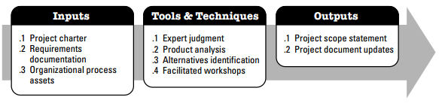
Định nghĩa phạm vi (Define Scope)
Define Scope: Inputs, Tools & Techniques, and Outputs

Slide 17
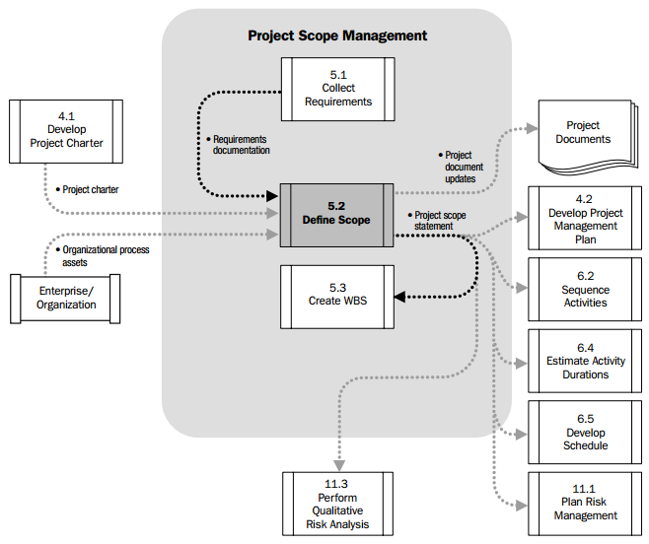
Định nghĩa phạm vi (Define Scope)
Define Scope Data Flow Diagram

Slide 18
Định nghĩa phạm vi (Define Scope)
Input
Project Charter:
Cung cấp các mô tả dự án và các đặc điểm của sản phẩm cấp cao, nó cũng chứa những yêu cầu chấp nhận dự án.
Requirements Documentation
Organizational Process Assets
Những chính sách, những thủ tục và những khung mẫu cho một phát biểu phạm vi dự án.
Những hồ sơ dự án của những dự án trước đây
Những bài học được rút ra từ những giai đoạn hoặc dự án trước đây.

Slide 19
Định nghĩa phạm vi (Define Scope)
Tools and techniques
Expert judgment: Thường được sử dụng để phân tích thông tin cần thiết cho việc phát biễu phạm vi dự án. Bao gồm:
Các đơn vị khác trong tổ chức
Người cố vấn.
Các bên tham gia bao gồm khách hàng và nhà đầu tư.
Các chuyên gia và hiệp hội kỹ thuật
Những nhóm công nghiệp
Các chuyên gia về các vấn đề có liên quan

Slide 20
Định nghĩa phạm vi (Define Scope)
Product Analysis:
Product analysis là một công cụ có hiệu quả cho những dự án có sản phẩm trung gian
Alternatives Identification
Việc xác định những giải pháp là một kỹ thuật được sử dụng để đưa ra những cách tiếp cận khác nhau để thực hiện và thực hiện công việc của dự án.
Facilitated workshops

Slide 21
Định nghĩa phạm vi (Define Scope)
Outputs
Phát biểu phạm vi của dự án (Project Scope Statement):
Mô tả chi tiết những sản phẩm trung gian của dự án và yêu cầu công việc để tạo ra những sản phẩm trung gian này.
Phát biểu phạm vi của dự án cũng cung cấp sự hiểu biết chung về phạm vi dự án cho những bên tham gia của dự án.

Slide 22
Định nghĩa phạm vi (Define Scope)
Mức độ chi tiết mà phát biểu phạm vi dự án định nghĩa, những công việc được thực hiện và không được thực hiện có thể xác định được nhóm quản lý dự án điều khiển toàn bộ phạm vi dự án tốt như thế nào. Phát biểu phạm vi dự án chi tiết bao gồm:
Mô tả phạm vi sản phẩm (Product scope description): Những đặc điểm của sản phẩm, kết quả, dịch vụ được mô tả trong điều lệ dự án và hồ sơ yêu cầu.
Điều kiện chấp nhận sản phẩm (Product acceptance criteria): xác định tiến trình và điều kiện để chấp các sản phẩm, dịch vụ, kết quả hoàn thành.

Slide 23
Định nghĩa phạm vi (Define Scope)
Sản phẩm trung gian (Project deliverables): bao gồm cả hai đầu ra gồm có sản phẩm hay dịch vụ của dự án
Các công việc không thuộc dự án (Project exclusions)
Các ràng buộc của dự án (Project constraints): Danh sách các mô tả ràng buộc của dự án kết hợp với phạm vi của dự án.
Những giả thiết của dự án (Project assumptions)
Cập nhật hồ sơ dự án (Project Document Updates):
Đăng ký các bên tham gia (Stakeholder register)
Hồ sơ các yêu cầu (Requirements documentation)
Ma trận vết các yêu cầu (Requirements traceability matrix)

Slide 24
Định nghĩa phạm vi (Define Scope)
Product Scope | Project Scope
Đặc điểm và chức năng đặc trưng của sản phẩm hoặc dịch vụ | Công việc cần làm để tạo ra sản phẩm
Những tiến trình, công cụ và kỹ thuật được yêu cầu thay đổi bởi phạm vi ứng dụng như là một phần của chu trình sống của sản phẩm | Những tiến trình, công cụ và kỹ thuật được yêu cầu thay đổi bởi phạm vi ứng dụng như là một phần của chu trình sống của dự án
Xác định trong chu trình sống của sản phẩm | Xác định trong chu trình sống của dự án
Một sản phẩm có thể có vài thành phần phụ thuộc nhưng những phạm vi sản phẩm độc lập. | Kết quả của một dự án là một sản phẩm đơn hoặc một sản phẩm trung gian.

Slide 25
Tạo WBS (Work Breakdown Structure)
Sau khi hoàn tất kế hoạch về phạm vi, bước tiếp theo là xác định chi tiết công việc bằng cách chia thành các công việc nhỏ hơn có thể quản lý được.
WBS tổ chức và xác định công việc tổng thể của dự án và trình bày công việc được xác định trong phát biểu phạm vi dự án được phê chuẩn hiện tại.
Là một phương pháp được sử dụng để chia các mục tiêu chính của dự án thành những nhiệm vụ nhỏ hơn nhằm đạt được mục tiêu đó

Slide 26
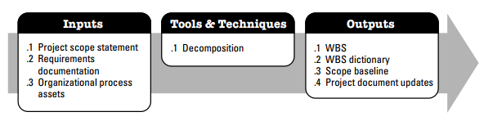
Tạo WBS (Work Breakdown Structure)
Kế hoạch công việc trong WBS được gọi là các gói công việc (work packages), một gói công việc có thể là lịch làm việc, ước lượng chi phí, theo dõi và điều khiển.
Create WBS: Inputs, Tools & Techniques, and Outputs

Slide 27
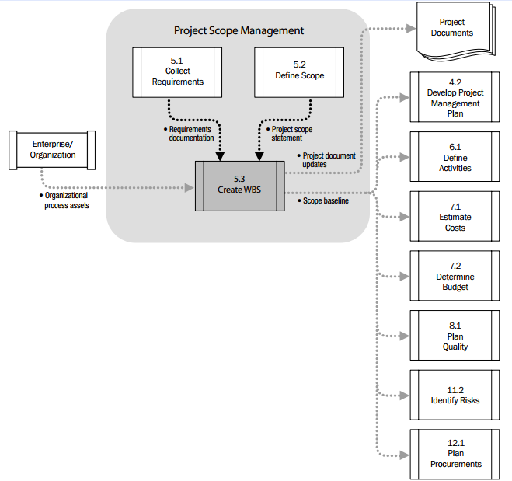
Tạo WBS (Work Breakdown Structure)

Slide 28
Tạo WBS (Work Breakdown Structure)
Input:
Project Scope Statement
Requirements Documentation
Organizational Process Assets: có thể ảnh hưởng đến tiến trình tạo WBS
Những chính sách, những thủ tục và những khung mẫu cho việc tạo WBS
Các hồ sơ dự án của những dự án trước.
Các bài học rút ra từ những dự án trước.

Slide 29
Tạo WBS (Work Breakdown Structure)
Tools and techniques
Decomposition: chia mục tiêu của dự án thành những nhiệm vụ nhỏ hơn, dễ quản lý hơn. Bao gồm các hoạt động:
Xác định phân tích những sản phẩm trung gian và các công việc liên quan.
Cấu trúc và tổ chức WBS
Phân rã công việc trong WBS từ tổng thể đến chi tiết
Triển khai và gán những mã định danh cho những thành phần của WBS.
Kiểm tra mức độ phân rã công việc có cần thiết và hiệu quả không.

Slide 30
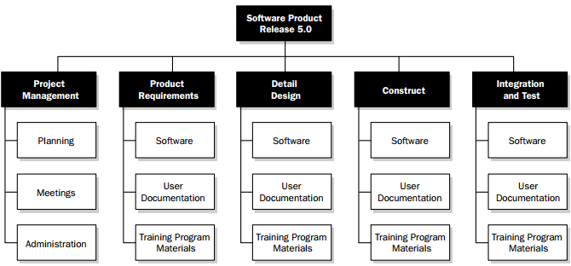
Tạo WBS (Work Breakdown Structure)
Cấu trúc của WBS có thể được tạo theo các cách:
Sử dụng những giai đoạn của chu trình sống của dự án như mức đầu tiên của việc phân rã, với sản phẩm trung gian của dự án đưa vào mức thứ hai

Slide 31
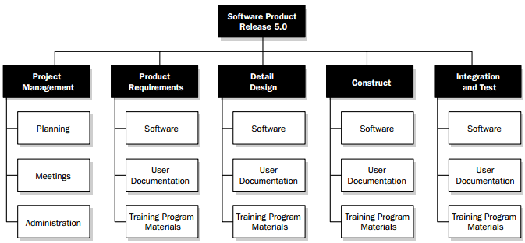
Tạo WBS (Work Breakdown Structure)
Sử dụng sản phẩm trung gian chính như mức đầu tiên của phân rã

Slide 32
Tạo WBS (Work Breakdown Structure)
Output
WBS: phân rã công việc theo sự phân cấp của thành phẩm được thực thi bởi nhóm dự án để hoàn thành mục tiêu của dự án và tạo ra sản phẩm trung gian theo yêu cầu. Với mỗi mức trong WBS từ trên xuống thể hiện chi tiết hơn các công việc của dự án.
WBS dictionary: cung cấp sự mô tả chi tiết của các thành phần của WBS.
Code of account identifier
Description of work
Responsible organization.

Slide 33
Tạo WBS (Work Breakdown Structure)
Danh sách các mục tiêu của chương trình (List of schedule milestones)
Associated schedule activities
Resources required
Cost estimates
Quality requirements
Acceptance criteria
Technical references
Contract information

Slide 34
Tạo WBS (Work Breakdown Structure)
Scope baseline: là một thành phần của kế hoạch quản lý dự án
Project scope statement.
WBS.
WBS dictionary.
Project Document Updates: Nếu các yêu cầu thay đổi được phê chuẩn là kết quả từ tiến trình tạo WBS thì hồ sơ các yêu cầu có thể cần cập nhật lại.

Slide 35
Tạo WBS (Work Breakdown Structure)
Các nguyên lý cơ bản tạo WBS
Một đơn vị công việc chỉ xuất hiện một nơi trong WBS.
Nội dung công việc trong một mục WBS bằng tổng các công việc dưới nó.
Một mục WBS là nhiệm vụ của chỉ một người, ngay cả khi có nhiều người thực hiện công việc này
WBS phải nhất quán với cách thực hiện công việc; trước hết nó phải phục vụ nhóm dự án và các mục đích khác nếu thực tế cho phép.
Các thành viên nhóm dự án phải tham gia phát triển WBS để bảo đảm tính nhất quán.

Slide 36
Tạo WBS (Work Breakdown Structure)
Mỗi mục WBS phải có tài liệu đi kèm để bảo đảm hiểu được chính xác phạm vi công việc.
WBS phải là công cụ linh hoạt để đáp ứng những thay đổi không tránh được, điều khiển nội dung công việc theo đúng tuyên bố về phạm vi

Slide 37
Xác nhận phạm vi (Verify Scope)
Xác nhận phạm vi là quá trình hình thức hóa sự công nhận sản phẩm trung gian của dự án đã hoàn tất.
Việc xác minh phạm vi bao gồm xem xét tổng quan sản phẩm trung gian cùng với khách hàng hay người tài trợ để bảo đảm rằng họ hoàn toàn thỏa mãn và công nhận.

Slide 38
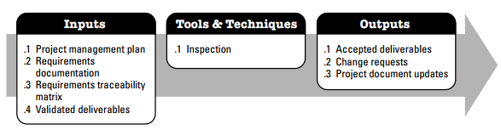
Xác nhận phạm vi (Verify Scope)
Verify Scope: Inputs, Tools & Techniques, and Outputs

Slide 39
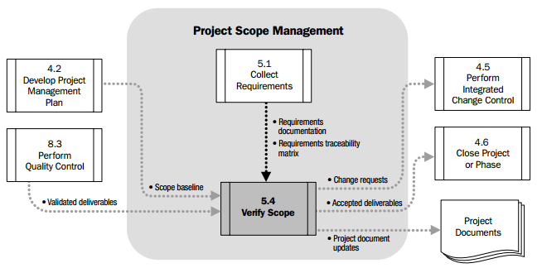
Xác nhận phạm vi (Verify Scope)
Verify Scope Data Flow Diagram

Slide 40
Xác nhận phạm vi (Verify Scope)
Input
Project Management plan
Project Scope Statement,
WBS,
WBS dictionary
Requirement Documentation:
Danh sách tất cả dự án, sản phẩm, và các loại yêu cầu khác cùng với tiêu chuẩn công nhận của nó.
Requirement Traceability Matrix
Liên kết các yêu cầu với nguồn gốc của nó, và theo dõi suốt chu trình của dự án
Validated Deliverables
Được thực hiện bởi tiến trình điều khiển chất lượng

Slide 41
Xác nhận phạm vi (Verify Scope)
Tools and techniques
Kiểm tra (Inspection -Review/Audit): bao gồm các hoạt động như phép đo, kiểm tra, và kiểm chứng để xác định xem công việc và các sản phẩm trung gian có đáp ứng được các yêu cầu và các điều kiện công nhận hay không.
Output:
Accepted deliverables:
Sản phẩm trung gian được công nhận bởi khách hàng hoặc nhà tài trợ.
Hồ sơ ghi nhận sự công nhận sản phẩm của dự án nhận được từ phía khách hàng, nhà tài trợ và kết thúc dự án.

Slide 42
Xác nhận phạm vi (Verify Scope)
Change requests:
Những yêu cầu thay đổi được xử lý thông qua quy trình điều khiển thay đổi tích hợp.
Product Document Updates
Những hồ sơ dự án có thể được cập nhật như là một kết quả của quy trình kiểm tra phạm vi bao gồm bất kỳ tài liệu nào mà định nghĩa sản phẩm hoặc tình trạng báo cáo.

Slide 43
Điều khiển phạm vi (Control Scope)
Điều khiển phạm vi là quy trình theo dõi tình trạng của dự án, phạm vi của sản phẩm.
Điều khiển phạm vi của dự án để đảm bảo tất cả các thay đổi yêu cầu, những hiệu chỉnh được đề nghị… được thực hiện thông qua quy trình điều khiển thay đổi tích hợp

Slide 44
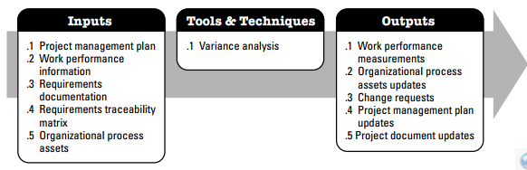
Điều khiển phạm vi (Control Scope)
Control Scope: Inputs, Tools & Techniques, and Outputs

Slide 45
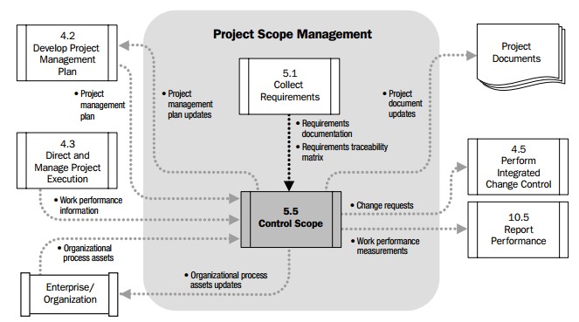
Điều khiển phạm vi (Control Scope)
Control Scope Data Flow Diagram

Slide 46
Điều khiển phạm vi (Control Scope)
Input
Project Management plan
Scope baseline: so sánh với kết quả thực sự
Scope management plan: mô tả phạm vi của dự án được quản lý và điều khiển như thế nào.
Change management plan: định nghĩa quy trình quản lý thay đổi của dự án.
Configuration management plan: xác định những phầm tử có thể được cấu hình và quy trình điều khiển sự thay đổi.
Requirement management plan.

Slide 47
Điều khiển phạm vi (Control Scope)
Work performance information
Thông tin về tiến độ của dự án, như sản phẩm trung gian nào đã bắt đầu, sự phát triển của nó, và sản phẩm trung gian nào được kết thúc.
Requirement Documentation
Requirement Traceability Matrix
Validated Deliverables
Organizational Process Assets

Slide 48
Điều khiển phạm vi (Control Scope)
Tools and techniques: Variance analysis
Phần mềm xử lý văn bản giúp tạo các tài liệu liên quan đến phạm vi dự án.
Các bảng tính giúp thực hiện các tính tóan tài chính, tạo mô hình tính điểm có trọng số và phát triển các biểu đồ, đồ thị.
Phần mềm giao tiếp giúp làm rõ hơn và truyền đạt tốt hơn thông tin về phạm vi dự án.
Phần mềm quản trị dự ángiúp tạo WBS, nền tảng cho các công việc trong biểu đồ Gantt.

Slide 49
Điều khiển phạm vi (Control Scope)
Output:
Work performance measurements
Organizational Process Assets
Change requests
Project management plan updates
Project document updates

Slide 50
Phần mềm trong quản lý phạm vi dự án
Microsoft project 2010: quản lý thời gian
Tạo lập một lịch biểu mới.
Nhập các nhiệm vụ
Chuyển một nhiệm vụ thành một cột mốc
Đưa vào một nhiệm vụlặp lại
Thay đổi độdài một nhiệm vụ
Xóa bỏmột nhiệm vụ
Sắp xếp lại các nhiệm vụtrong lịch biểu
Thay đổi ngày giờlàm việc
Lập lịch cho các công việc

Slide 51
Phần mềm trong quản lý phạm vi dự án
Microsoft project 2010: quản lý chi phí
Gán chi phí cho một tài nguyên
Chuẩn bị tính toán chi phí vượt giờ
Tìm kiếm các chi phí vượt ngân sách
Gán chi phí cố định cho một nhiệm vụ
Kiểm soát sựgia tăng chi phí của dựán.
Quan sát chi phí của một tài nguyên
Lưu các thông tin về chi phí
Thay đổi phương thức tính toán phí thực tế(Actual Cost)

